Slide 1
区块链

Slide 2
区块链概述
1. 什么是区块链Blockchain
去中心化的、不可篡改的、区块化存储的链式共享数据库
数据
链式的分布式数据库
技术
区块链安全技术
区块链

Slide 3
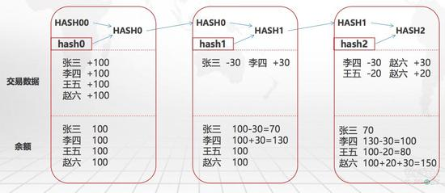
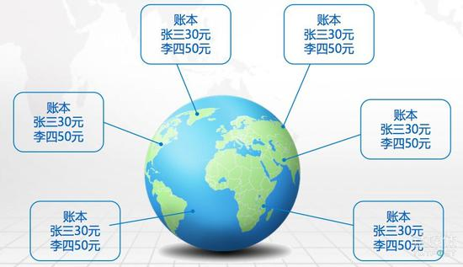
区块链概述
分布式可信账本（多个拷贝）

Slide 4

区块链概述
2. 区块链的起源
区块链起源于Bitcoin 比特币
区块链和比特币的关系
A.区块链是比特币的支撑技术
B.比特币是区块链的第一个应用
3. 比特币诞生：中本聪
2008年11月1日，Satoshi Nakamoto(中文译名：中本聪)的人发表了一篇名为《Bitcoin: A Peer-to-Peer Electronic Cash System》的研究报告，并于2009年1月3日首次挖出比特币。从此比特币就诞生了。
2014年后，比特币背后的技术区块链技术得到广泛重视。

Slide 5
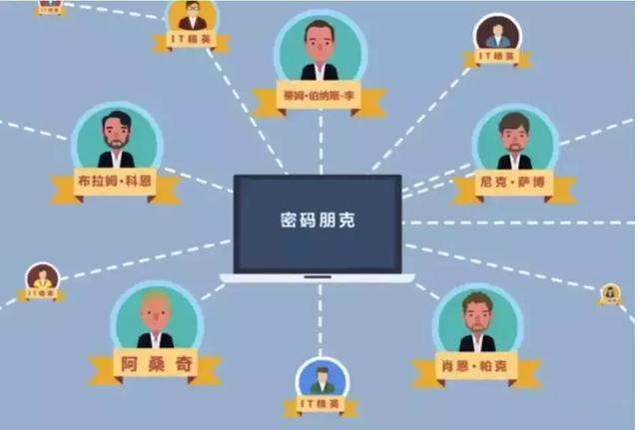
区块链概述
4. 比特币/区块链解决的核心问题？去中心化
比特币诞生之前，人们已经开始广泛探讨在互联网环境下如何保护个人信息与隐私（密码朋克cypherpunk，硅谷）等问题
（1）在1990年，密码朋克成员大卫·乔姆发明了密码学匿名现金支付系统，即Ecash
（2）在1997年，密码朋克成员亚当·贝克发明了哈希现金，用到了工作量证明系统(proof of work)
（3）在2004年，密码朋克成员哈尔芬妮提出了电子货币和加密现金
上述技术和系统：都是中心化的
都失败了

Slide 6
14.1 区块链概述
5. 中心化的弊端
（1）中心就是中介，基于中心就增加了各种成本，如交易成本
（2）多中心环境下，信息分散在各中心，打通成本个非常大，不易共享
（3）运行效率受制于中心化机构的效率，普遍低下
（4）无法有效抵御内部人员的篡改、黑客攻击、自然灾害等
（5）无法有效防止信息与隐私泄露
（6） 对虚拟资产的保护也存在很大问题
6. 问题：开放环境下安全问题(信任问题、交易问题、存储问题、计算问题)
能否在互联网环境（开放环境）下，创造一种技术，使得在无法保证人们相互信任的前提下，还能从事价值交换的活动？

Slide 7
14.1 区块链的主要特性
去中心化
不可篡改，可追溯
交易透明
双方匿名
开放、共识

Slide 8
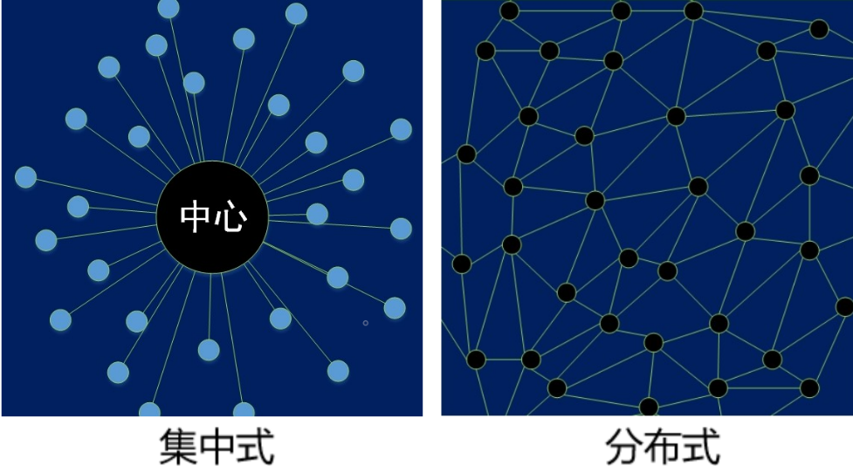

去中心化（分布式）
（1）每个节点都具有高度自治的特征。
（2）节点之间彼此可以自由连接
（3）任何一个节点都可能成为阶段性的中心，但不具备强制性的中心控制功能。
（4）节点与节点之间的影响，会通过网络而形成非线性因果关系。
这种开放式、扁平化、平等性的系统现象或结构，我们称之为去中心化。

Slide 9
区块链的主要特性
开放，共识
（1）任何人都可以参与到区块链网络，每一台设备都能作为一个节点，每个节点都允许获得一份完整的数据库拷贝
（2）节点间基于一套共识机制，通过竞争计算共同维护整个区块链。
（3）任一节点失效，其余节点仍能正常工作。

Slide 10
区块链的主要特性
交易透明，双方匿名
（1）区块链的运行规则是公开透明的，所有的数据信息也是公开的，因此每一笔交易都对所有节点可见
（2）节点与节点之间是去信任的，因此节点之间无需公开身份，每个参与的节点都是匿名的。

Slide 11
区块链的主要特性
不可篡改，可追溯
（1）单个甚至多个节点对数据库的修改无法影响其他节点的数据库，除非能控制整个网络中超过51%的节点同时修改，这几乎不可能发生。
（2）区块链中的每一笔交易都通过密码学方法与相邻两个区块串联，因此可以追溯到任何一笔交易的前世今生。

Slide 12
区块链的基本原理-数据结构
区块头i-1
区块头i
区块头i+1
Block ID
Block Hash
Block ID
Block Hash
Block ID
Block Hash
PreBlock Hash
Timestamp
PreBlock Hash
Timestamp
PreBlock Hash
Timestamp
Nonce
Merkle Root
Nonce
Merkle Root
Nonce
Merkle Root
区块体
(交易信息)
区块体
(交易信息)
区块体
(交易信息)
Merkle Tree
Trade No.
Merkle Tree
Trade No.
Merkle Tree
Trade No.
第一个区块：创世块

Slide 13
14.2 区块链的基本原理-数据结构
数据项 | 含义 | 大小 | 备注
Version | 版本号 | 4bytes
Block Hash | 本区块的区块头Hash值 | 32bytes | 形成链结构
PreBlock Hash | 前置区块的区块头Hash值 | 32bytes
Timestamp | 本区块建立的时间 | 4bytes
Merkle Root | 本区块体的梅根树Hash值 | 32bytes | 交易防篡改
bits | 难度目标 | 4bytes | 挖矿机制 （共识机制）
Nonce | 随机数（满足难度目标的解） | 4bytes

Slide 14
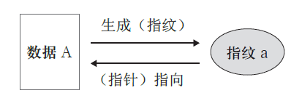
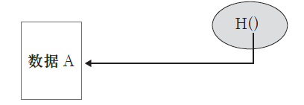
区块链的基本原理-数据结构
区块链-Hash指针
区块链中的Hash指针：“线索”索引（指纹），不是空间定位索引（住址）
Hash（A）：一是作为指纹，二是作为指针；一般用SHA256-2算法生成
实现时，可以把Hash(A)、ID（数据库记录）结合起来，就能通过Hash找到相应的区块A

Slide 15
14.2 区块链的基本原理-数据结构
区块体
区块大小
Hash12345678
梅根树-Root
交易数量
Hash1234
Hash5678
Hash12
Hash34
Hash56
Hash78
Hash1
Hash2
Hash3
Hash4
Hash5
Hash6
Hash7
Hash8
交易1
交易2
交易3
交易4
交易5
交易6
交易7
交易8

Slide 16
14.2 区块链的基本原理-数据结构
Merkle梅根树的作用
（1）区块头存储占用空间少，区块体占用空间大
（2）比特币设立之初，中本聪就设计了一个轻钱包
（3）在轻钱包模式下，钱包只存储区块头，不存储区块体
（4）轻钱包模式下，如何对交易进行验证（简化支付验证，Simplified Payment Verification）？即在只保留区块头的情况下快速验证某个交易是否存在。
SPV（Simple Payment Verification）交易验证过程
（1）SPV拿到一个交易信息之后（比如接收到一笔钱），并不能确认这个交易是否合法，因此要对这个交易的输入进行验证。但是它只拿到了单个交易的信息，而没有本地的完整区块链数据，因此，不能在本地进行验证
（2）SPV要拿着这个交易的信息向网络发起查询请求，这个请求被称为merkle block message
（3）当其他有完整区块链数据的客户端收到这个请求之后，利用传过来的交易信息在自己的区块链数据库中进行查询，并把验证路径返回给请求源
（4）SPV拿到验证路径之后，再做一次merkle校验，确认无误之后，就认为这个交易是可信的

Slide 17
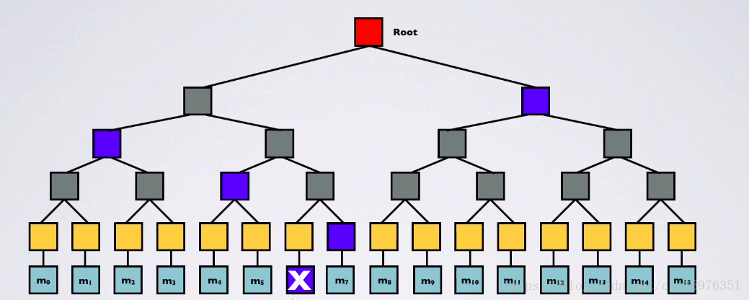
14.2 区块链的基本原理-数据结构
如何快速定位区块？
（1）把区块的存储结构用SQL关系数据库实现
（2）利用时间戳作为索引（交易的时间戳）
对M6进行验证，响应者仅需把图中蓝色结点(验证路径)的Hash值发给SPV验证者即可
SPV为何还要再次验证
（1）响应者发个SPV验证路径时就已经做了验证
（2）SPV再次验证，就是为了防止假冒的响应者
对应问题: 1）merkle root为真；2）交易为假；或者3）验证路径hash有真有假
能否通过验证，不能

Slide 18
区块链的基本原理-数据结构
上次交易
当前交易
交易A
交易输入
交易输出
交易C
输入Ain 1
输出Aout 1
锁定(UTXO)
交易输入
交易输出
…
…
输入Ain n_{A}
输入Aout m_{A}
锁定(UTXO)
解锁
输入Cin 1
输出Cout 1
…
…
输入Cin n_{C}
输入Cout m_{C}
交易B
解锁
交易输入
交易输出
比特币交易模型（交易，UTXO）
UTXO：Unspent Transaction Output）
每笔交易：输入总金额 = 输出总金额
输入Bin 1
输出Bout 1
锁定(UTXO)
…
…
输入Bin n_{B}
输入Bout m_{B}
锁定(UTXO)

Slide 19
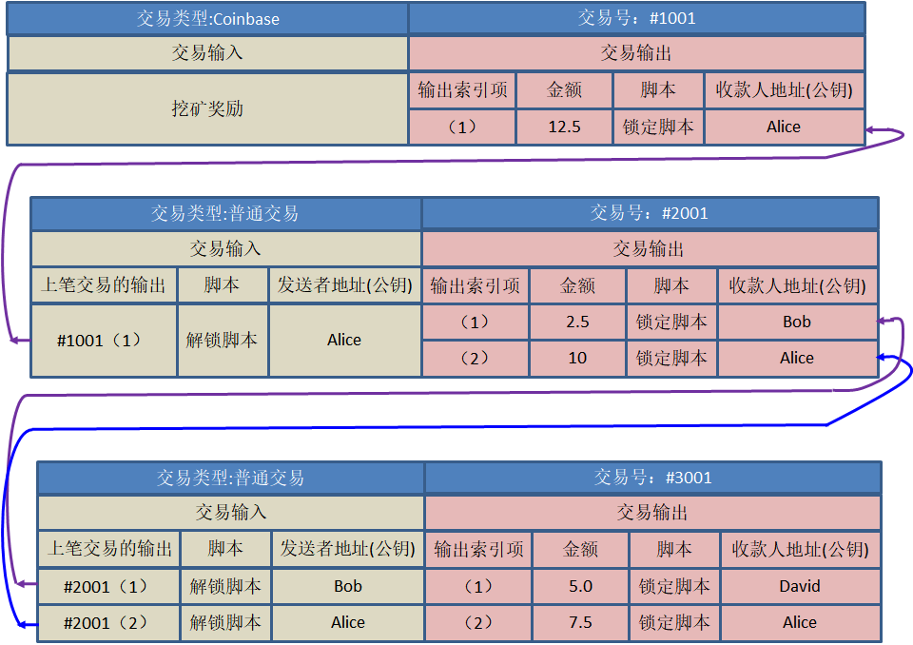
比特币交易实例1

Slide 20
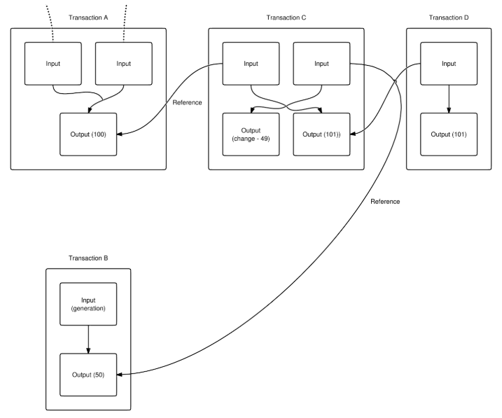
比特币交易实例2

Slide 21
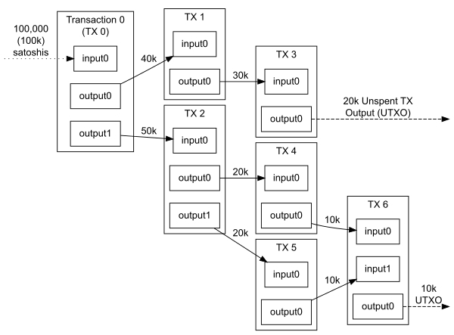
比特币交易实例3

Slide 22
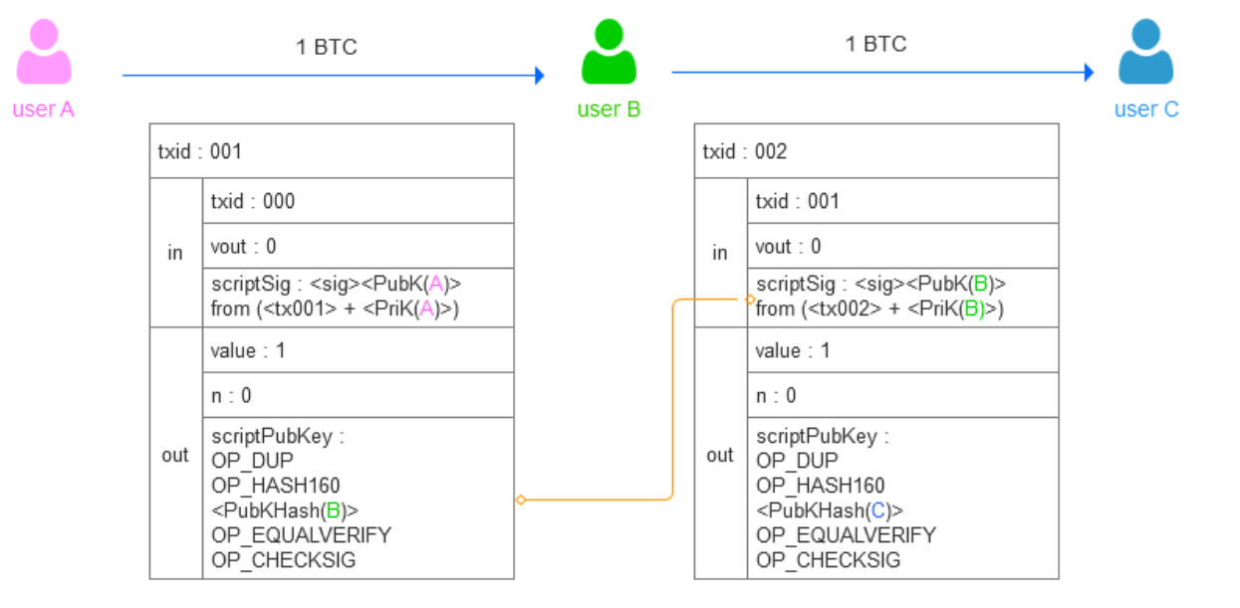
比特币交易的解锁验证（第三方，挖矿者）
（1）User B 生成交易002，然后申请验证
（2）让第三方（旷工）进行验证，主要是验证交易002的真实性与合法性
（3）验证通过后，该笔交易就被加入区块链中，后续就可使用了

Slide 23
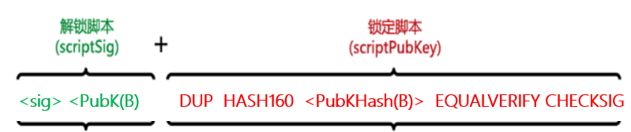
比特币交易的解锁验证(拥有者使用UTXO, 第三方挖矿者验证)
验证方法：交易Tx002的解锁脚本 + 交易Tx002来源的加锁脚本
利用堆栈操作实现

Slide 24
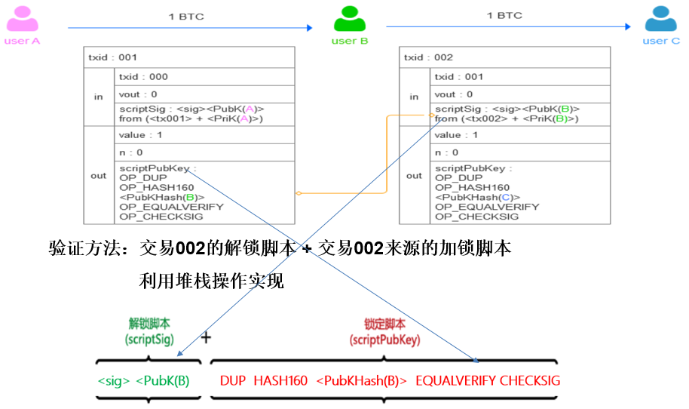
验证目的：
（1）证明交易Tx002引用的UTXO的确属于User B
HASH160(PubK(B)) == PubKHash(B)
（2）证明交易Tx002是User B创建的，内容真实未被修改
sig=D_{Prik(B)}(Tx002) （D是公钥加密算法）
用User B的公钥就可验证，交易Tx002只能是User B创建
？

Slide 25
选择比特币私钥
ECDSA算法
计算比特币公钥
RIPEMD160(SHA256())
(Hash160)
PubKey Hash
Version
SHA256(SHA256(Version + PubKey Hash))
取前4个字节（checksum）
Base58Encode(Version + PubKey Hash + Checksum)
用户的比特币地址（钱包地址）

Slide 26
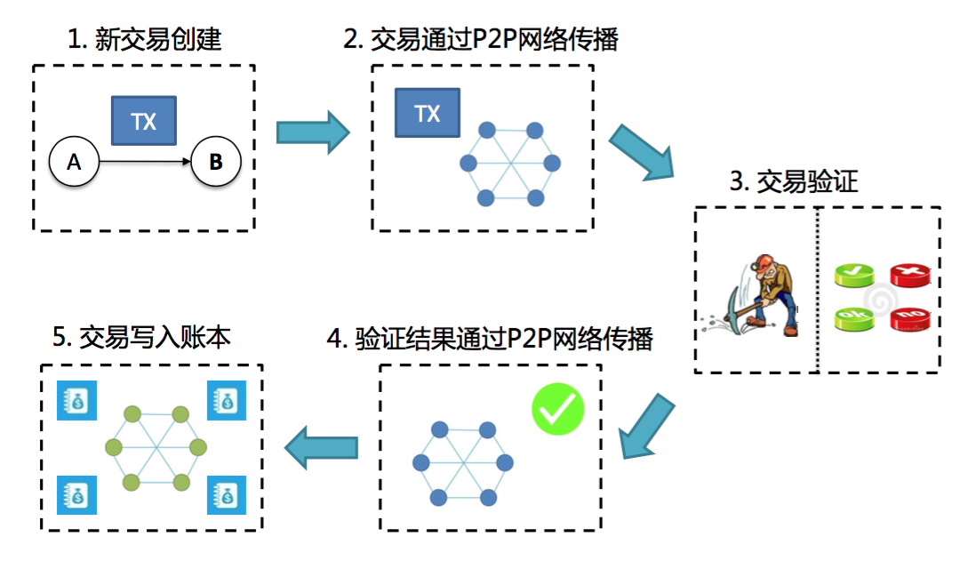
区块链的基本原理-交易产生过程
交易产生过程

Slide 27
区块链的基本原理-交易产生过程
第1步：所有者A利用他的私钥对前一次交易（比特货来源）和下一位所有者B签署一个数字签名，并将这个签名附加在这枚货币的末尾，制作成交易单
要点： B以公钥作为接收方地址
第2步：A将交易单广播至全网，比特币就发送给了B，每个节点都将收到的交易信息纳入一个区块中
要点： 对B而言，该枚比特币会即时显示在比特币钱包中，但直到区块确认成功后才可用。目前一笔比特币从支付到最终确认成功，得到6个区块确认之后才能真正确认到帐。

Slide 28
区块链的基本原理-交易产生过程
第3步：每个节点通过解一道数学难题，从而去获得创建新区块权利，并争取得到比特币的奖励（新比特币会在此过程中产生）（POW，挖矿）
要点：节点反复尝试寻找一个数值，使得将该数值、区块链中最后一个区块的Hash值以及交易单三部分送入SHA256算法后能计算出散列值X（256位）满足一定条件（比如前20位均为0），即找到数学难题的解。由此可见，答案并不唯一
第4步：当一个节点找到解时，它就向全网广播该区块记录的所有盖时间戳交易，并由全网其他节点核对
要点：时间戳用来证实特定区块必然于某特定时间是的确存在的。比特币网络采取从5个以上节点获取时间，然后取中间值的方式作为时间戳。

Slide 29
区块链的基本原理-交易产生过程
第5步：全网其他节点核对该区块记账的正确性，没有错误后他们将在该合法区块之后竞争下一个区块，这样就形成了一个合法记账的区块链。
要点：每个区块的创建时间大约在10分钟。随着全网算力的不断变化，每个区块的产生时间会随算力增强而缩短、随算力减弱而延长。其原理是根据最近产生的2016年区块的时间差（约两周时间），自动调整每个区块的生成难度（比如减少或增加目标值中0的个数），使得每个区块的生成时间是10分钟。

Slide 30
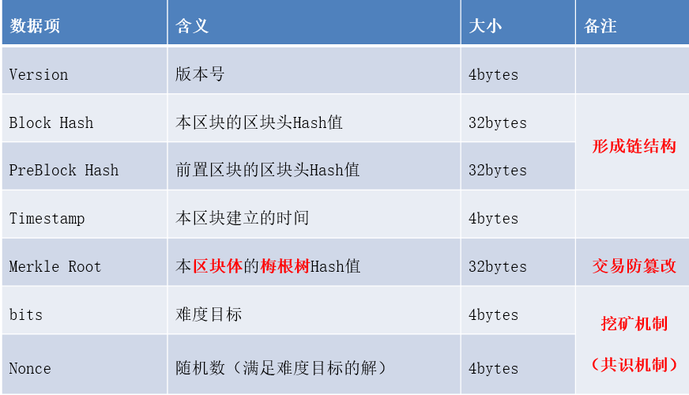
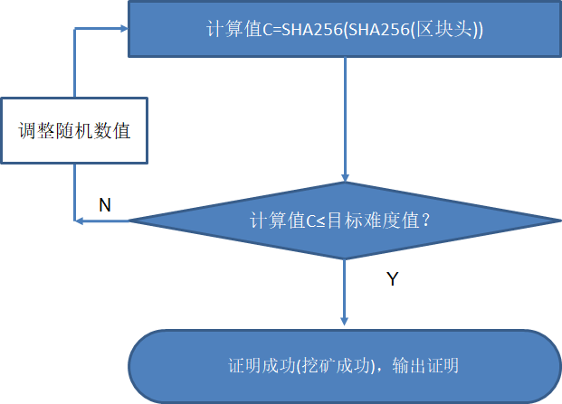
区块链的基本原理-POW原理
Pow：Power of work
区块头
区块体

Slide 31
区块链的基本原理-分叉解决机制
同一时间段内全网不止一个节点能计算出随机数，即会有多个节点在网络中广播它们各自打包好的临时区块（都是合法的）。
某一节点若收到多个针对同一前续区块的后续临时区块，则该节点会在本地区块链上建立分支，多个临时区块对应多个分支。该僵局的打破要等到下一个工作量证明被发现，而其中的一条链条被证实为是较长的一条，那么在另一条分支链条上工作的节点将转换阵营，开始在较长的链条上工作。其他分支将会被网络彻底抛弃。

Slide 32
区块链的基本原理：51%攻击问题
PoW共识机制面临51%攻击问题
如果攻击者的算力占整个区块链总算力的50%以上，则具备撤销真实交易的能力，攻击者可以利用它来控制整个区块链，系统的安全性和稳定性不能得到保障。
在比特币系统中，等待6个确认数（6个区块）之后，资金才认为是安全的

Slide 33

区块链的基本原理：51%攻击问题
假设一个场景，A用10比特币向B购买一样商品，步骤如下：
（1）A支付给B 10BTC
（2）B收到10BTC确认收款后发货（一般认为6次确认后交易就不可逆转）
（3）A随即创建另一笔交易，将同样的10BTC支付给自己。
目的：A想要撤销第一笔交易，不花钱就得到B的商品。为此，A进行双重支付，将10BTC又支付给自己。
在正常比特币网络中，一笔交易经过6次确认后就几乎不可更改。
但是，如果A用户拥有51%的算力，情况将会发生有趣的变化，A可以实现双重支付的目的。

Slide 34
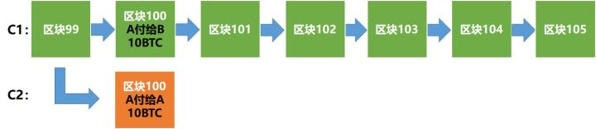
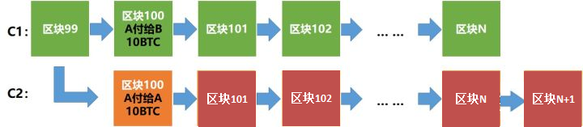
区块链的基本原理：51%攻击问题
A又发起了一次给自己10BTC的交易。A若向全网广播，这笔交易不会被处理（因为找不到要花费的UTXO，无法通过验证），故A不广播，而是对主链进行”分叉”，生成另外一个100号区块，并在分叉上进行挖矿。
由于A具有超51%的算力资源，很快，C2的长度就会超过C1
按照比特币的最长链优先原则，其他矿工也会自动转到C2上，使C2变成了主链。C1则会被抛弃，之前打包在C1上的所有交易（包括第一笔A支付给B 10BTC的交易），都会变为无效。结果是A不花一分钱就拥有了属于B的商品，这就是“51%攻击”

Slide 35
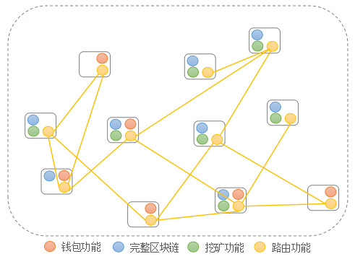
区块链的基本原理-区块链网络
P2P节点网络
（1）节点必须功能
路由
（2）可选功能
A. 钱包
B. 挖矿
C. 区块链

Slide 36
区块链的基本原理-区块链网络
比特币节点的功能（任何一台机器都可以成为一个比特币节点）
（1）钱包：允许用户在区块链网络上进行交易
（2）完整区块链：记录了所有交易历史，通过特殊的结构保证历史交易的安全性，并且用来验证新交易的合法性
（3）矿工：通过记录交易及解密数学题来生成新区块，如果成功可以赚取奖励
（4）路由：把其它节点传送过来的交易数据等信息再传送给更多的节点

Slide 37
基于区块链的比特币不足
优势
不足
不可篡改的时间戳：可解决数据追踪与信息防伪问题
去中心化的分布式结构：现实中可节省大量的中介成本
安全的信任机制：基于密码的安全机制，不是基于信用的
灵活的可编程特性
高耗能问题
数据库存储空间问题
效率问题，不能处理大规模交易
安全性问题
基于交易，不是基于账本。

Slide 38
区块链的主要类别
公有链
无官方组织及管理机构，无中心服务器，参与的节点按照系统规则自由接入网络、不受控制，节点间基于共识机制开展工作。
私有链
建立在某个企业内部，系统的运作规则根据企业要求进行设定，修改甚至是读取权限仅限于少数节点，同时仍保留着区块链的真实性和部分去中心化的特性。
联盟链
由若干机构联合发起，介于公有链和私有链之间，兼具部分去中心化的特性。

Slide 39
区块链的主要类别
分类 | 公有链 | 私有链 | 联盟链
参与者 | 任何人 | 组织内部 | 联盟成员
共识机制 | PoW/PoS/DPoS | 分布式一致性算法 | 分布式一致性算法
记账人 | 所有参与者 | 自定义 | 联盟成员协商确定
中心化程度 | 去中心化 | 多中心化 | 多中心化
突出特点 | 信用的自建立 | 透明和可追溯 | 效率和成本优先
典型应用 | 虚拟货币 | 审计、发行 | 支付、结算

Slide 40
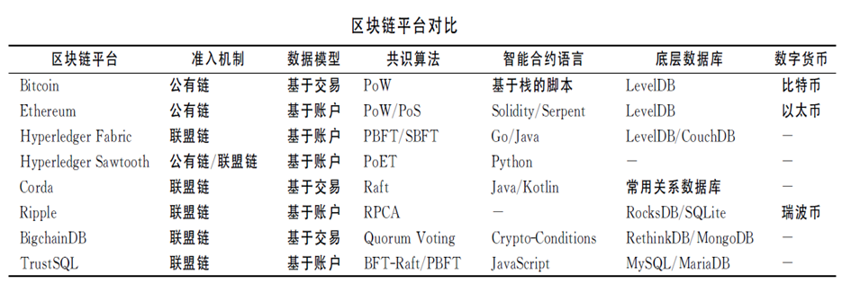
常用数字货币平台
邵奇峰等，区块链技术：架构及进展，计算机学报，2018年，Vol41（5）
Ethereum:以太坊
Hyperledger Fabric：超级账本，专门针对于企业级的区块链应用而设计，具有会员识别体系
Corda：面向金融机构的分布式账本平台
TrustSQL：腾讯区块链平台

